Slide 1

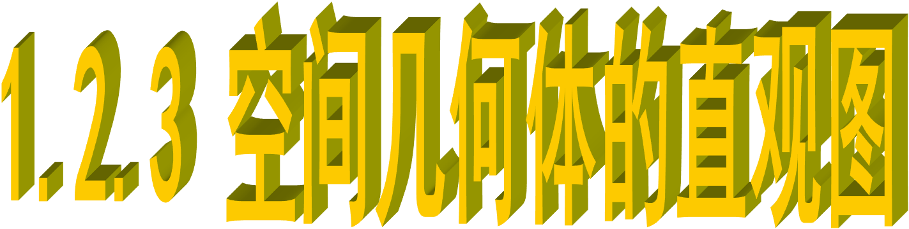

Slide 2












画直观图的方法：斜二侧法
1、画水平放置的正六边形的直观图.
y
F
M
E
A
D
x
O
B
N
C

Slide 3


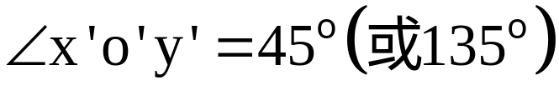
规则：
（1）在已知图形中取互相垂直的x轴和y轴,两轴相交
于点O.画直观图时,把它们画成对应的 轴和 轴,两
轴相交于O,且使 ,它们确定的平
面表示水平面；
（2）已知图形中平行于x轴、y轴的线段，在直观图中分别画成平行于 或轴 轴的线段；
（3）已知图形中平行于x轴的线段，在直观图中保持长度不变；平行于y轴的线段，长度为原来的一半

Slide 4
2、画水平放置的圆的直观图.
y
E
G
O
x
H
F

Slide 5




3、画长、宽、高分别为4cm、3cm、2cm的长方体的直观图.
D₁
C₁
A₁
B₁
D
Q
C
M
N
A
P
B

Slide 6




画法:
①画轴。如下图，画x轴、y轴、z轴，三轴相交于点O，使∠xOy=45°,∠xOz=90°.

Slide 7








②画底面。以点O为中点，在x轴上取线段MN，使MN=4cm；在y轴上取线段PQ，使PQ =1.5cm。分别过点M和N作y轴的平行线，过点P和Q作x轴的平行线，设它们的交点分别为A，B，C，D，四边形ABCD就是长方体的底面ABCD。

Slide 8




③画侧棱。过A，B，C，D各点分别作z轴的平行线，并在这些平行线上分别取2cm长的线段AA',BB’,CC’,DD’.

Slide 9
④成图。顺次连接A′,B′,C′,D′，并加以整理(去掉辅助线，将被遮挡的部分改为虚线),就得到长方体的直观图。

Slide 10
④成图。顺次连接A′,B′,C′,D′，并加以整理(去掉辅助线，将被遮挡的部分改为虚线),就得到长方体的直观图。

Slide 11
空间几何图形的
直观图画法
1、画轴:增加z轴, ∠xoz=90°;
2、画底面；
3、画侧棱.(直棱柱的侧棱和z轴平行，长度保
持不变）
4、成图. 注意:去掉辅助线,将被遮挡的部分改为虚线.

Slide 12
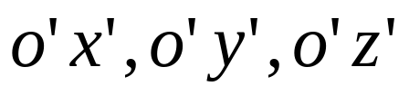

规则：
（1）在已知图形中取水平平面，取互相垂直的轴ox、oy,再取oz轴，使∠xoy=45⁰，且∠xoz=90⁰ ；
（2）画直观图时，把它们画成对应的 轴，使 所确定的平面表示水平平面；
（3）已知图形中平行于x轴、y轴或z轴的线段，在直观图中分别画成平行于 轴 轴或 轴的线段；
（4）已知图形中平行于x轴和z轴的线段，在直观图中保持长度不变；平行于y轴的线段，长度为原来的一半。

Slide 13

4、已知几何体的三视图如下，画出它的直观图.
p
p
.
.
.
.
.
俯视图
正视图
侧视图
O
O
.
.
p
p
.
.
.

Slide 14
练习
C
1. 对几何体三视图，下列说法正确的是：（ ）
A . 正视图反映物体的长和宽
B . 俯视图反映物体的长和高
C . 侧视图反映物体的高和宽
D . 正视图反映物体的高和宽
2 . 若某几何体有一种视图为圆，那么这个几何体可能是____________
球

Slide 15

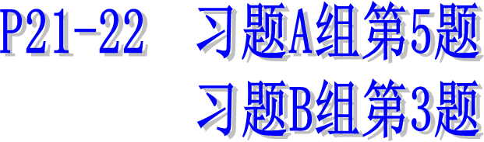
练习
作业

